Slide 1
第八章 参数估计
§1点估计
§2区间估计

Slide 2




参数估计
现在我们来介绍一类重要的统计推断问题
参数估计问题是利用从总体抽样得到的信息来估计总体的某些参数或者参数的某些函数.
估计新生儿的体重
估计废品率
在参数估计问题
中，假定总体分
布形式已知，未
知的仅仅是一个
或几个参数.
估计湖中鱼数
估计降雨量
… …

Slide 3
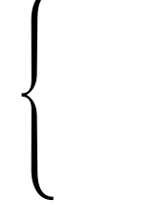
点估计
参数估计
区间估计

Slide 4
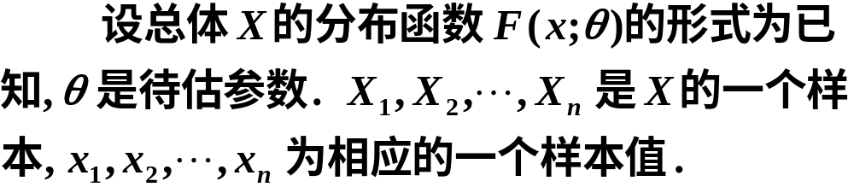
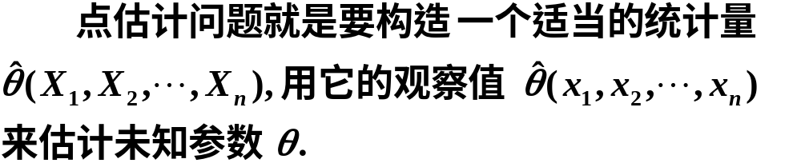

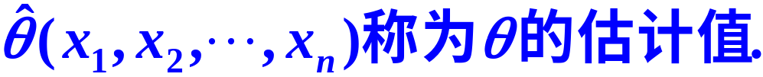
点估计问题的一般提法

Slide 5
二、寻求估计量的方法
由于估计量是样本的函数, 是随机变量, 故对不同的样本值, 得到的参数值往往不同, 如何求估计量是关键问题.
常用构造估计量的方法:
1. 矩估计法
2. 极大似然法
3. 最小二乘法
……
4. 贝叶斯方法
这里我们主要介绍前面两种方法 .

Slide 6
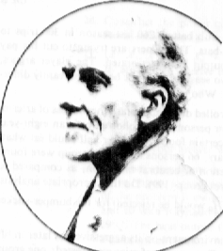




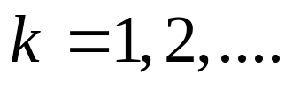
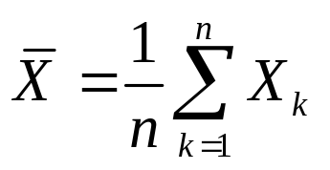
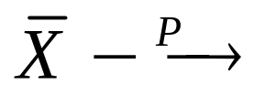

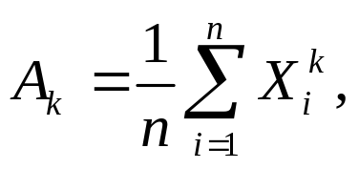
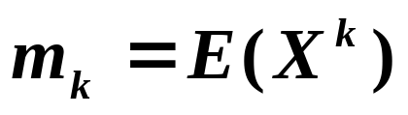
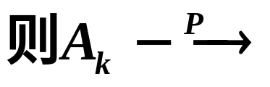
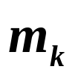
1 矩估计法是英国统计学家K.皮尔逊
1894年提出来的 .
定义：用样本矩来估计总体矩,用样本矩的连续函数
来估计总体矩的连续函数,这种估计法称为矩估计法.
定理：（独立同分布大数定律）设
是独立同分布的
随机变量序列，且
记
则
若记

Slide 7
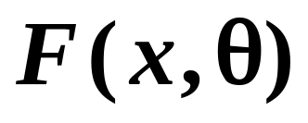

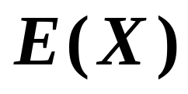
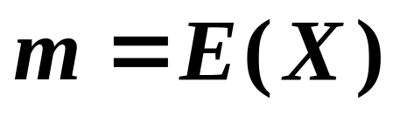
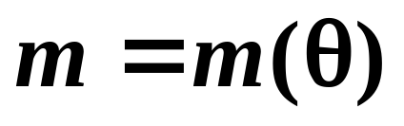
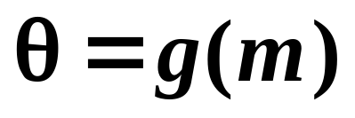
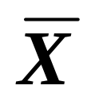
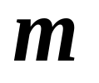
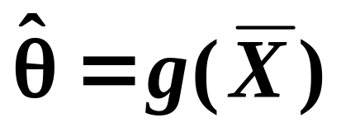
§8.1.1 矩估计法
设总体X有分布函数
，其中
为一维未知参数，若
存在，则
一般是
的函数，即
由此反解出
再由样本均值
代替
，就得到
的一个估计量

Slide 8
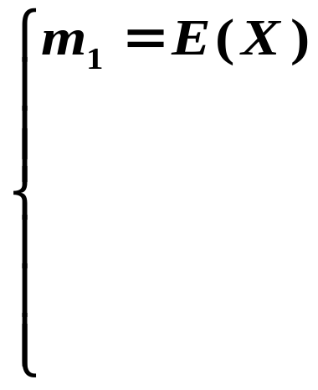
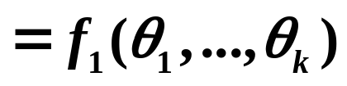
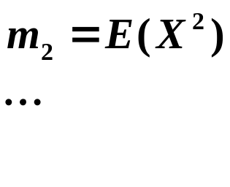
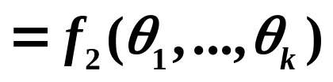
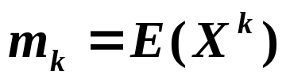



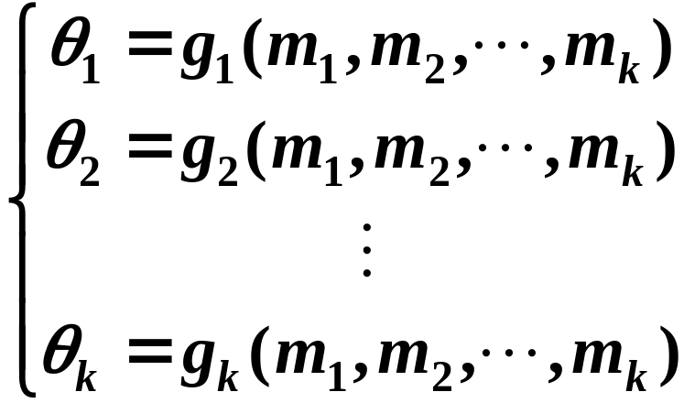
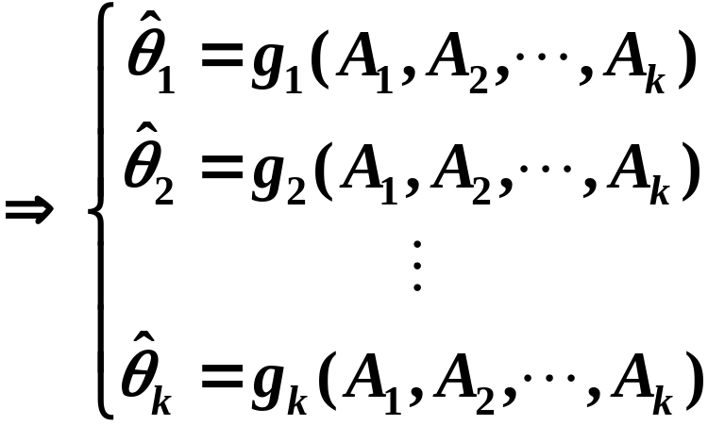
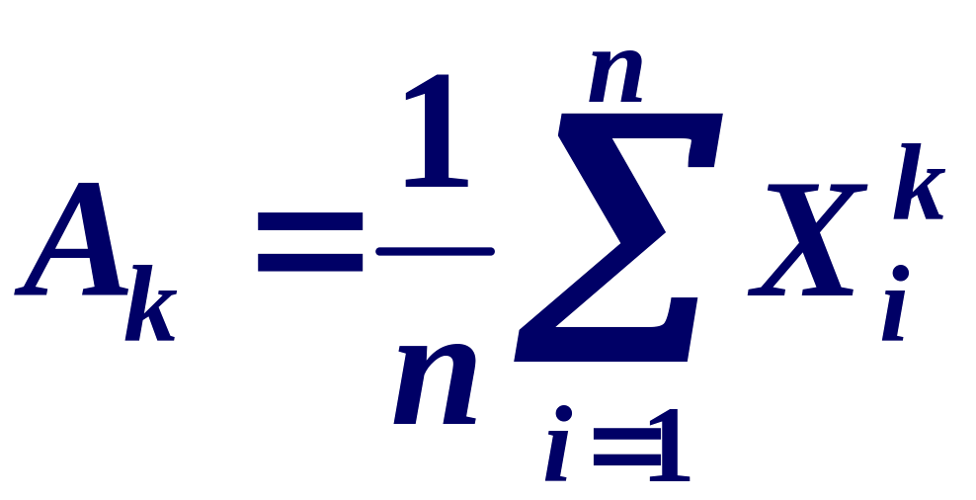

设
反解
有
得
的矩估计量
用样本k阶原点矩
替代

Slide 9
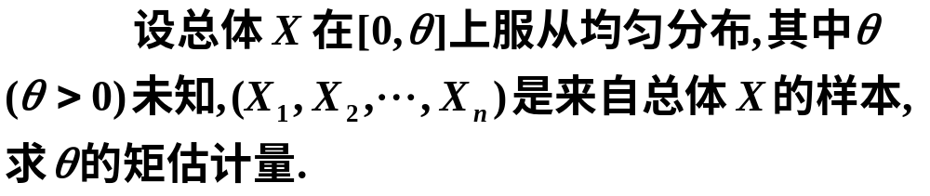
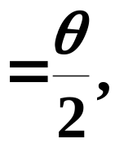
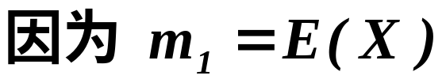
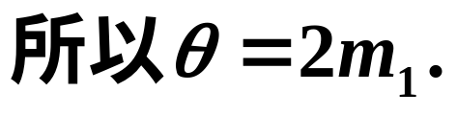
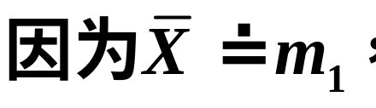
例
解

Slide 10
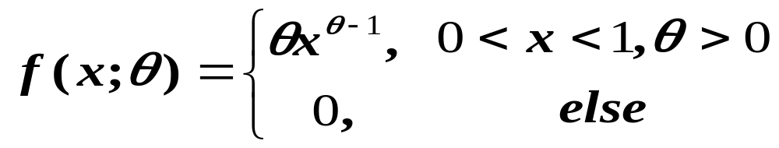

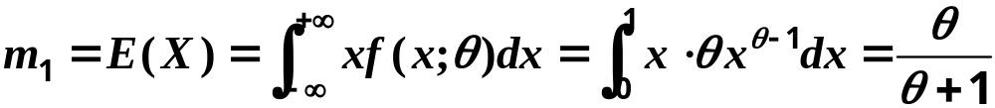
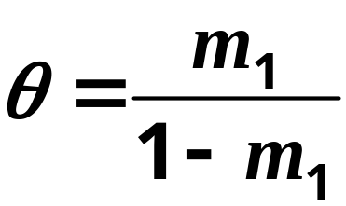

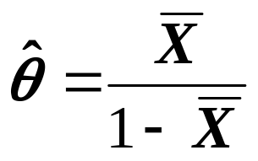
例1 设总体X的概率密度函数为
X₁,X₂,…,X_{n}为X的样本，求参数 的矩估计量。
解：先计算E(X),得

Slide 11
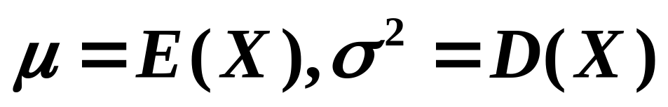
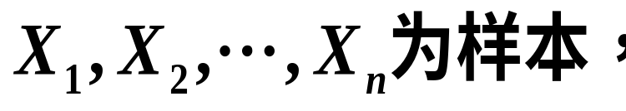
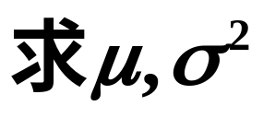
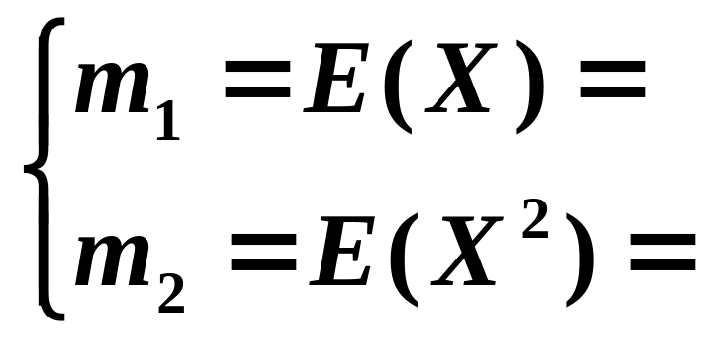

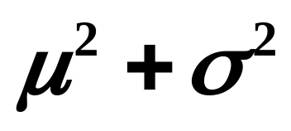
例8.2
设总体X服从任何分布，且X的期望与方差均
存在，记
未知，
的矩估计量。
解：因为有两个参数，故将总体前二阶矩表
为参数的函数，即

Slide 12
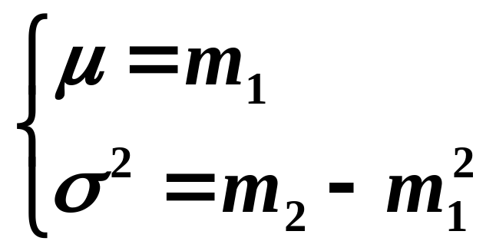
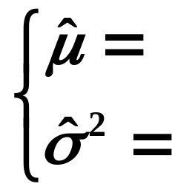

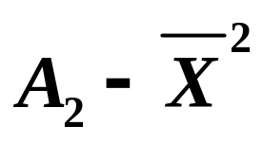
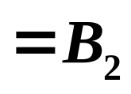
例8.2
反解得
再用样本原点矩替代对应的总体矩得
此例表明:
总体均值与方差的矩估计量的表达式不因不同的总体分布而异.

Slide 13
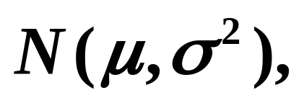
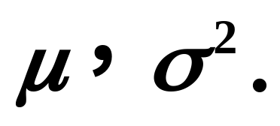
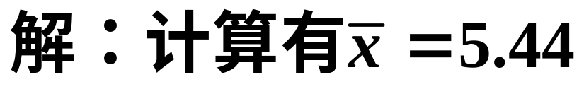
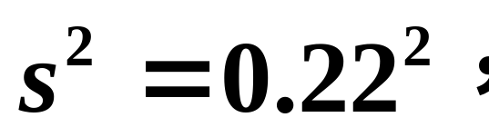


例8.12
从某厂生产的钢球中随机抽取7个,测得它们的
直径为5.53,5.43,5.17,5.32,5.65,5.22,5.76
若钢球直径服从正态分布
试用矩方法
估计

Slide 14


例8.2

Slide 15



例8.4

Slide 16


例8.3

Slide 17




例8.4

Slide 18







例 设总体X的概率密度为
其中
是未知参数,
X₁,X₂,…,X_{n}是取自X的样本,求参数 的矩估计.
解:
由矩法,
即为
的矩估计.

Slide 19

参数函数的矩估计

Slide 20
矩法估计的优点：计算简单；
矩法估计的缺点：(1)矩法估计有时会得到不合理的解；
(2)求矩法估计时，不同的做法会得到不同的解；
(通常规定，在求矩法估计时，要尽量使用低阶矩)
(3)总体分布的矩不一定存在，所以矩法估计不一定有解。

Slide 21


二、极大似然法
是在总体类型已知条件下使用的一种参数估计方法 .
它首先是由德国数学家
高斯在1821年提出的 ,
然而，这个方法常归功于
英国统计学家费歇 .
Gauss
费歇在1922年重新发现了
这一方法，并首先研究了这
种方法的一些性质 .
Fisher

Slide 22



极大似然法的基本思想
先看一个简单例子：
某位同学与一位猎人一起外出打猎 .
一只野兔从前方窜过 .
只听一声枪响，野兔应声倒下 .
如果要你推测，
是谁打中的呢？
你会如何想呢?

Slide 23

一老战士与一新同学一同进行射击训练，每人打了一枪，结果有一枪中靶. 试问这一枪是谁打中的？
例
一袋中有红、白两颜色的球若干，只知道两种球的比例为4:1，但不知道那种颜色的球占多.现从中任取一球，结果为白色.问袋中哪种颜色的球较多？
例

Slide 24
极大似然估计的思想
极大似然估计的思想是：一随机试验有若干
个可能的结果，如果在一次试验中某一结果出
现了，我们便认为这一结果是所有可能出现的
结果中，出现概率最大的一个。

Slide 25
具体地说，做试验时某一事件A发生了，我们先
计算出A发生的概率P(A) 。
一般地，事件A发生的概率与总体分布的参数θ有关，θ取值不同，则P(A)也不同。因而应记事件A发生的概率为P(A|θ)。若A发生了，则认为此时的θ值应是使P(A|θ)达到最大的那一个。这就是极大似然思想。

Slide 26















设总体X有分布函数
求最大似然估计量的步骤:
第一步，取样本
及观测值
第二步，计算概率
称函数
为似然函数。
若总体X是离散型随机变量，分布律为
则有
若总体X是连续型随机变量，密度函数为
取点
的概率修正为
落在点
的邻域内的概率
最终似然函数
第三步求 使得 达到最大值。
常见做法取对数再求导。

Slide 27

极大似然估计引例
设一袋中装有黑白、两种球。设 是从袋
中随机摸得一个白球的概率，试 求
的极大似然估计量。

Slide 28











例 (X₁,X₂,…,X_{n})是来自总体X~P(λ)的样本，λ>0未知，求λ的极大似然估计量。
解 总体X的分布律为
x=1,2,…
设(x₁,x₂,…,x_{n})为样本(X₁,X₂,…,X_{n})的一个观察值，
似然函数
对数似然函数
所以
是λ的极大似然估计值， λ的极大似然估计量为

Slide 29








例6 设X₁,X₂,…X_{n}是取自总体X的一个样本
其中 >0,
求 的最大似然估计量.
解 似然函数为
对数似然函数为

Slide 30





对数似然函数为
求导并令其为0
=0
从中解得
即为 的最大似然估计值 .
为 的最大似然估计量.

Slide 31


求最大似然估计量的步骤:

Slide 32



对数似然方程
最大似然估计法也适用于分布中含有多个未知参数的情况. 此时只需令
对数似然方程组

Slide 33







例7.7 设(X₁,X₂,…,X_{n})是来自正态总体X~N(μ,σ²)的一个样本，μ,σ²未知，求μ,σ²的极大似然估计。
解 设(x₁,x₂,…,x_{n})为样本(X₁,X₂,…,X_{n})的一个观察值，则似然函数为
解得
所以μ,σ²的极大似然估计量分别为

Slide 34



例8.5
设总体X的密度为
求
的极大似然估计。
解：（1）写出似然函数

Slide 35




例8.5
(2)对似然函数取对数，
（3）写出对数似然方程
（4）求极大似然估计值，写出估计值
而估计量为

Slide 36





例8.8
设总体
，
为一组样本观测值，求
的极大似然估计。
解：X的密度函数
则似然函数

Slide 37






例8.8 （续）
由于似然方程
无解
所以应考虑极大似然估计的定义，因为函数
在
的单调减函数
另一方面
故有
因此

Slide 38










例7.8 设X~U[a,b]， a,b未知，(X₁,X₂,…,X_{n})是总体X的一个样本，求a,b的极大似然估计。
解 X的密度函数为
设(x₁,x₂,…,x_{n})为样本(X₁,X₂,…,X_{n})的一个观察值，则似然函数
a≤x_{i}≤ b，i=1,2,…n
无法求出估计
设x₁*=min(x₁,x₂,…,x_{n})，x_{n}*=max(x₁,x₂,…,x_{n})，则
a的取值范围a≤x₁*，b的取值范围b≥x_{n}*
当a=x₁*，b=x_{n}*时，有
L(a,b)当a=x₁*，b=x_{n}*时取得最大值。所以

Slide 39




例8.8
1设总体
，
为一组样本观测值，求
的极大似然估计。
2

Slide 40
例7.8 设X~U[a,b]， a,b未知，(X₁,X₂,…,X_{n})是总体X的一个样本，求a,b的极大似然估计。
解 X的密度函数为
设(x₁,x₂,…,x_{n})为样本(X₁,X₂,…,X_{n})的一个观察值，则似然函数
a≤x_{i}≤ b，i=1,2,…n
无法求出估计
设x₁*=min(x₁,x₂,…,x_{n})，x_{n}*=max(x₁,x₂,…,x_{n})，则
a的取值范围a≤x₁*，b的取值范围b≥x_{n}*
当a=x₁*，b=x_{n}*时，有
L(a,b)当a=x₁*，b=x_{n}*时取得最大值。所以

Slide 41

参数函数的极大释然估计

Slide 42




例7.9 设X~N(μ，σ²) ，(X₁,X₂,…,X_{n})是总体X的一个样本，求使得P(X<t)=0.95的t的极大似然估计。
解:

